Slide 1



TIẾT 4 CHỦ ĐỀ 6
Lê Thị Thu Hà

Slide 2

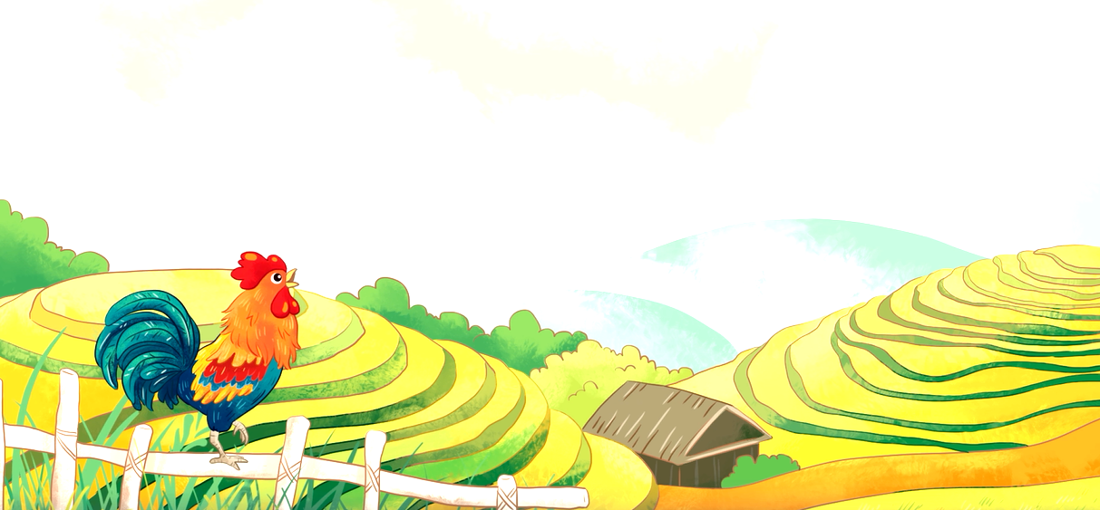
Ôn tập bài hát: Gà gáy
Nghe nhạc: Lý cây bông

Slide 3
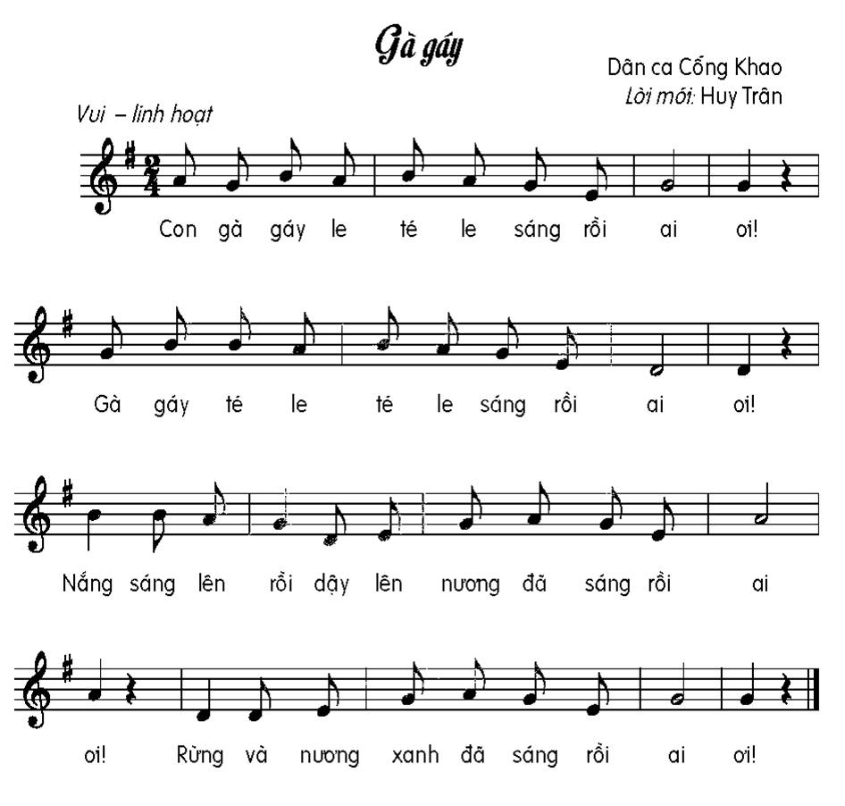

GÀ GÁY
Dân ca Cống
Lời mới: Huy Trân

Slide 4

GÀ GÁY
Dân ca Cống
Lời mới: Huy Trân

Slide 5

GÀ GÁY
Dân ca Cống
Lời mới: Huy Trân

Slide 6



HÁT KẾT HỢP
VẬN ĐỘNG MINH HỌA
Notes:
6

Slide 7
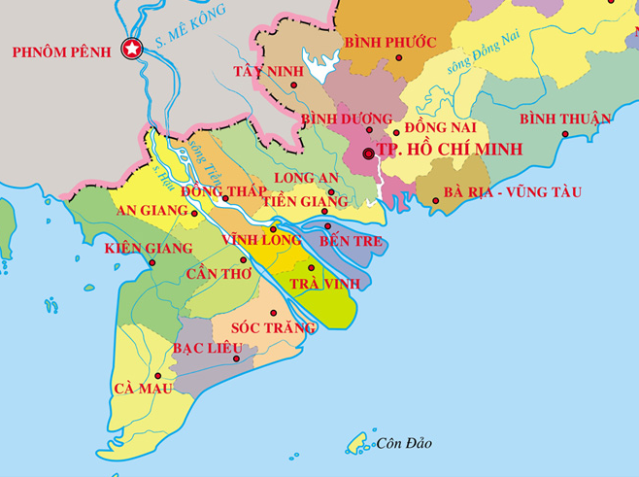
Nghe nhạc: Lý cây bông
Giới thiệu về Nam Bộ
Nam Bộ hoặc là miền Nam là một trong 3 vùng lãnh thổ của Việt Nam (gồm Nam Bộ, Trung Bộ, và Bắc Bộ). Phần lớn địa hình Nam Bộ là đồng bằng phù sa thuộc hệ thống sông Đồng Nai và sông Cửu Long hay còn được gọi tắt là Miền Đông và Miền Tây. Từ thế kỷ 17, Nam Bộ là phần lãnh thổ mới nhất của Việt Nam trong quá trình Nam tiến, và từng được gọi là Gia Định rồi Nam Kỳ (1832–1945).

Slide 8
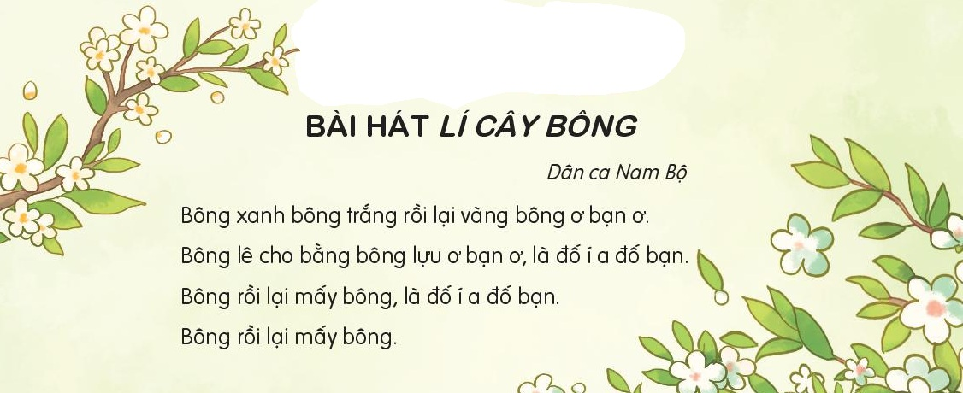
Nghe nhạc:
Bài hát nói về các loài hoa đặc trưng của Miền Nam như hoa Lê, hoa Lựu...Mỗi loại hoa đều có vẻ đẹp khác nhau

Slide 9
Nghe nhạc kết hợp vận động

Slide 10
Cảm thụ Âm nhạc
Trong bài hát có những bông hoa màu gì ?
Em hãy kể tên những bông hoa trong bài hát ?
Em Có thuộc câu hát nào trong bài hát này không ?
Nếu có thể em hãy hát câu hát đó ?

Slide 11
Tiết 26
Ôn tập bài hát:
GÀ GÁY
Nghe nhạc:
LÝ CÂY BÔNG

